Slide 1

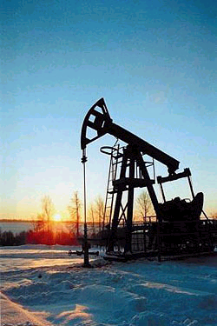
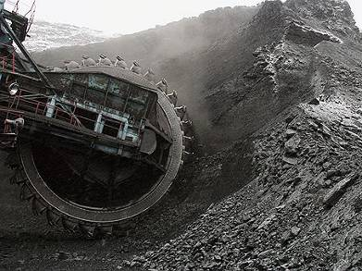
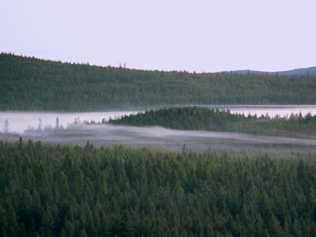

Slide 2

1
Природные ресурсы и их виды
2
Ресурсообеспеченность
1
Практическая работа

Slide 3


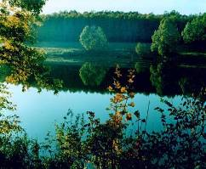
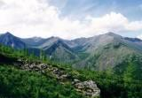
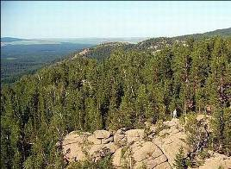
компоненты природы, которые используются (актуальные) или могут быть использованы (потенциальные) как средства производства и предметы потребления.

Slide 4
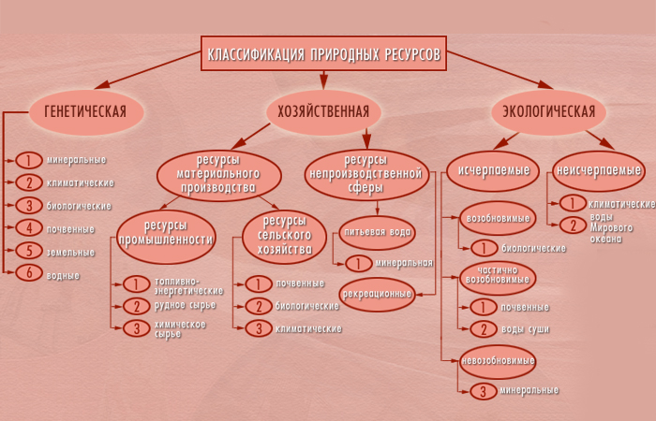

Slide 5






Slide 6
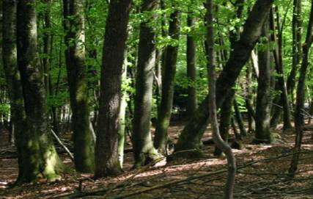
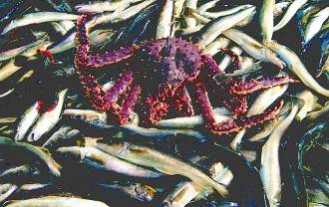
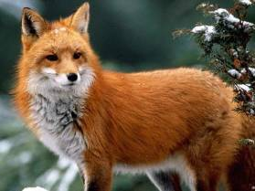
Биологические ресурсы
исчерпаемые и возобновимые
Биологические ресурсы
Растительные ресурсы –
культурные и дикорастущие
растения
Ресурсы животного мира –
домашние и дикие
животные

Slide 7
Лесные ресурсы планеты
Размеры лесных площадей – 4,1 млн га
Запасы древесины на корню – 330 млрд куб м
Лесистость – отношение лесопокрытой площади
к общей площади
Глобальные изменения лесных ресурсов
Процесс обезлесения, вырубка лесов
Деградация лесных массивов, прежде всего тропических лесов
Истончение озонового слоя, запылённость
Гибель лесов от пожара

Slide 8
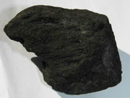
Минеральные ресурсы
исчерпаемые и невозобновимые
«В Средние века люди извлекали из земной коры лишь 18 химических элементов и их соединений, в 17 в. –25, в 18 – 29, в 19 – 47, в начале 20 в. 54, во второй половине 20 в. – более 80».
Закономерности распространения полезных ископаемых
в Земной коре
Топливные полезные
ископаемые
имеют осадочное происхождение
и сопутствуют чехлу платформ
их внутренним и краевым
прогибам
Рудные полезные ископаемые
Сопутствуют фундаментам и
выступам (щитам) древних
Платформ, а так же складчатым
областям

Slide 9


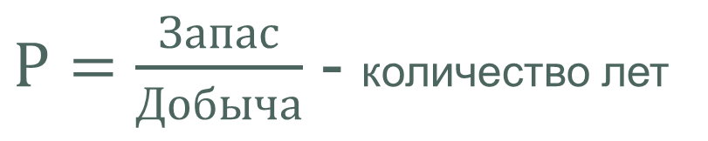

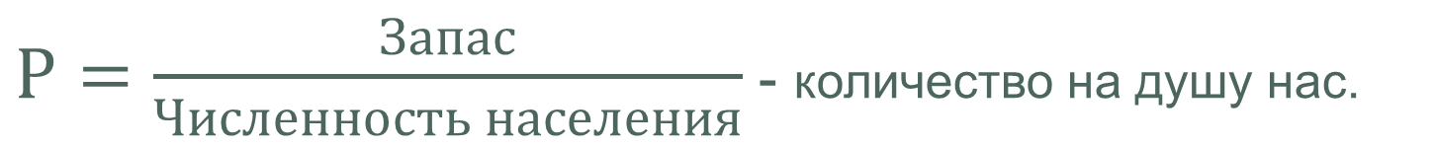
соотношение между величиной природных ресурсов и размерами их использования.
Она выражается количеством лет, на которые должно хватить данного ресурса.
Она выражается его запасами из расчета на душу населения.

Slide 10

страна | Запасы (млрд.тонн) |  |  | Добыча (млн.тонн)
 | нефть | уголь | Железная руда | нефть | уголь | Железная руда
Россия | 6.7 | 200 | 71.0 | 304 | 281 | 107
Германия | 0.2 | 111 | 2.9 | 12 | 249 | 0
Китай | 3.9 | 272 | 40.0 | 160 | 1341 | 170
Саудовская Аравия | 35.5 | 0 | 0 | 404 | 0 | 0
Индия | 0.6 | 29 | 19.3 | 36 | 282 | 60
США | 3.0 | 445 | 25.4 | 402 | 937 | 58
Канада | 0.7 | 50 | 25.3 | 126 | 73 | 42
Бразилия | 0.7 | 12 | 49.3 | 61 | 29 | 162
ЮАР | 0 | 130 | 9.4 | 0 | 206 | 33
Австралия | 0.2 | 90 | 23.4 | 29 | 243 | 112

Slide 11

Проверка работы с таблицей

Slide 12



